Slide 1
Human Robotics Lab
[ 연구계획 발표 ]
RGB-D 운동학 정보를 활용한
VLM 기반 손 기능 평가
Kinematics-Augmented Vision-Language
Assessment
22000561 이재용
2026.09 | RGB-D·VLM 손 기능 평가 연구
1

Slide 2
Human Robotics Lab
I. 연구 배경
1. 연구 배경
2. 선행연구와 연구 공백
2026.09 | RGB-D·VLM 손 기능 평가 연구
2

Slide 3
I. 연구 배경
Human Robotics Lab
1. 연구의 배경
[ 연구 배경 ]
범용 VLM의 미세 손 기능 판단에는 한계가 보고되어 있으며, RGB-D 운동학 정보의 추가효과는 별도 검증이 필요함
기존 접근의 한계
연구의 필요성
▶ 전용 딥러닝 모델은 과제별 학습데이터와 재학습이 필요
▶ 범용 VLM은 미세 손 움직임 판단의 일관성이 제한적
▶ RGB 영상만으로는 거리·손 벌림 등 미세 움직임을 정량화하기 어려움
▶ 범용 VLM의 손 기능 자동평가에 어떤 정보가 필요한지 검증
▶ RGB-D 운동학 정보의 실제 추가효과를 확인
▶ 영상·운동학·건강인 참조정보의 기여를 비교해 핵심 정보구성 규명
핵심 공백
“미세 손 기능 자동평가에서 범용 VLM에 어떤 정보가 실제로 필요한지는 아직 명확하지 않음”
2026.09 | RGB-D·VLM 손 기능 평가 연구
3

Slide 4
I. 연구 배경
Human Robotics Lab
2. 선행연구와 연구 공백
[선행연구와 연구 공백 ]
기존 연구는 영상 기반 자동평가, 범용 VLM, 운동학 기반 LLM의 가능성을 각각 보여줬지만, 이를 하나의 범용 VLM에 결합했을 때의 추가효과는 검증되지 않음
Kim 2024
Li 2026
Tang 2025
RGB 영상 → 전용 딥러닝
실제 stroke 영상 자동평가 가능
단, 과제별 학습데이터와 재학습 필요
RGB 영상 → 범용 VLM
고수준 동작 이해는 가능
미세 손 움직임 impairment 판단은 제한
운동학 수치 → LLM
계산된 운동학 feature를 LLM이 활용 가능
단, 영상과 함께 사용하지 않음
남은 질문
검증된 3D 손 운동학 정보가 범용 VLM의 미세 손 기능 판단에 실제 추가가치를 주는가?
2026.09 | RGB-D·VLM 손 기능 평가 연구
4

Slide 5
Human Robotics Lab
II. 연구 목적 및 설계
1. 연구 질문 및 비교 조건
2. VLM의 역할과 모델 선정
3. 전문가 참조평가
4. 전체 연구 설계
2026.09 | RGB-D·VLM 손 기능 평가 연구
5

Slide 6
II. 연구 목적 및 설계
Human Robotics Lab
1. 연구 질문 및 비교 조건
[ 핵심 연구 질문 ]
같은 환자의 같은 시행에서 어떤 입력이 전문가 참조평가에 가장 가까운가?
조건 | 영상 | 운동학 수치 | 건강인 참조 | 용도
A1 | ✔ |  |  | 영상-only 기준
A2 | ✔ | ✔ |  | 수치 추가 효과
A3 | ✔ | ✔ | ✔ | 전체 조합 / 주 분석
A4 |  | ✔ | ✔ | 영상 없이도 가능한지 확인
A0 |  | ✔ |  | 수치 기반 비교 기준
주 비교 A3 − A1
보조 비교 A2/A4/A0
운동학 + 건강인 참조의 전체 추가효과
수치 자체 · 영상 가치 · VLM 필요성 분해
Primary endpoint는 A3-A1로 단순화하고, 나머지는 설명적 ablation으로 해석한다.
2026.09 | RGB-D·VLM 손 기능 평가 연구
6

Slide 7
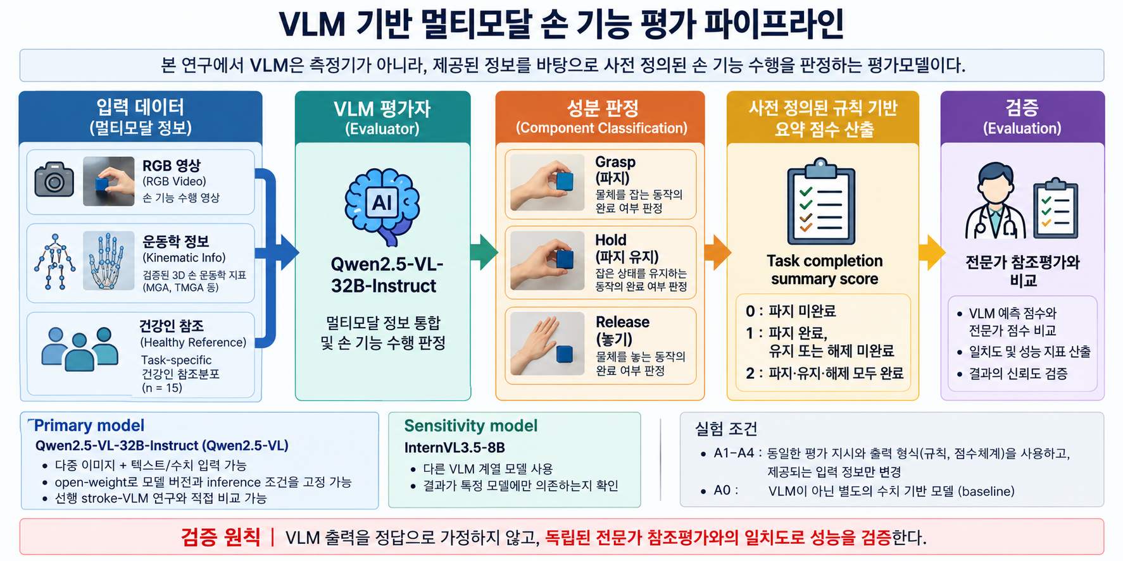
II. 연구 목적 및 설계
Human Robotics Lab
2. VLM의 역할과 모델 선정
[ VLM의 역할 ]
2026.09 | RGB-D·VLM 손 기능 평가 연구
7

Slide 8
II. 연구 목적 및 설계
Human Robotics Lab
3. 전문가 참조평가
[ Expert Reference Standard ]
전문가 판정을 절대적 Ground Truth로 두지 않고, 독립 판독과 일치도·합의 절차를 거쳐 Reference Standard를 구성
독립 판독
동일 Rubric
일치도 확인
Reference 구성
전문가 2인이 동일 영상을 독립 평가
VLM 결과·운동학·건강인 참조·FMA에 blind
관찰 가능한 Grasp / Hold / Release / Open/ Close 만 판정
Complete / Incomplete / Unreadable / NA
두 전문가의 component agreement를 먼저 보고
전문가 자체의 주관성도 정량화
불일치 시 합의 또는 제3판독 후 reference 확정
최종 0/1/2는 전문가가 임의로 주지 않음
점수 | 사전 정의된 산출 조건
0 | 파지 미완료
1 | 파지는 완료했으나, 유지 또는 해제 중 하나 이상 미완료
2 | 파지·유지·해제 모두 완료
※ 0/1/2는 새로운 임상척도가 아닌, 전문가의 판정을 사전 정의된 규칙으로 요약한 연구용 수행점수
2026.09 | RGB-D·VLM 손 기능 평가 연구
8

Slide 9
II. 연구 목적 및 설계
Human Robotics Lab
4. 전체 연구 설계
[ 전체 연구 설계 ]
측정 신뢰성 확보 → 건강인 참조 구축 → 환자 본 실험 및 독립 평가
① 측정 검증
② 건강인 참조
③ 환자 본 실험
개발 4명
건강인 15명
편마비 15명
D455 거리·3D 손 위치 정확도 확인 MGA·TMGA 반복 안정성 및 데이터 품질 확인
양손 · 4과제 · 과제당 8회 반복값을 개인별 요약→ 과제별 건강인 참조분포 구축
4과제 × 8회
Expert reference + A1–A4 평가+A0 수치 baseline과 비교
분석 원칙 | 개발군 4명은 최종 성능분석에서 제외하며, 반복 trial은 독립 표본으로 취급하지 않고, 참가자 수준에서 집계하여 분석
건강인 참조와 환자 분석 모두 participant-level 요약값을 기준으로 해석
2026.09 | RGB-D·VLM 손 기능 평가 연구
9

Slide 10
Human Robotics Lab
III. 실험 방법
1. 평가 과제 및 시행 흐름
2. RGB-D 측정 및 운동학
3. 14-frame 입력 및 추론 절차
2026.09 | RGB-D·VLM 손 기능 평가 연구
10

Slide 11
III. 실험 방법
Human Robotics Lab
1. 평가 과제
[ 평가 과제 ]
기본 손 개폐 1과제 + 서로 다른 파지 형태 3과제 | 과제당 8회 | 짧은 reach로 팔 이동의 영향을 최소화
맨손
원통 파지
구 파지
측면집기
기본적인 능동적
손 개폐 능력
대표적인 손바닥 파지에서 손 벌림과 파지 형성 평가
물체 형상에 따른 손 전체의 벌림·감싸기 전략 평가
엄지 중심의 정밀 파지와 손가락 협응 평가
과제별 참조 필요 이유 | Grip type과 물체 형상에 따라 정상 손 모양과 운동학 분포가 달라질 수 있음
2026.09 | RGB-D·VLM 손 기능 평가 연구
11

Slide 12
III. 실험 방법
Human Robotics Lab
1. 평가 과제
[ 시행 흐름과 rubric ]
물체 과제는 파지 형성·유지·해제로, 맨손 과제는 개방·폐쇄·유지·재개방으로 서로 다른 수행단계를 평가
물체 과제
시작자세
짧은 접근
파지형성
2초 유지
능동 해제
2초 관찰
맨손 과제
개방
폐쇄
2초 유지
재개방
설계 원칙 | 물체 과제와 맨손 과제는 서로 다른 기능적 수행을 평가하므로 별도의 component와 rubric을 적용
2026.09 | RGB-D·VLM 손 기능 평가 연구
12

Slide 13
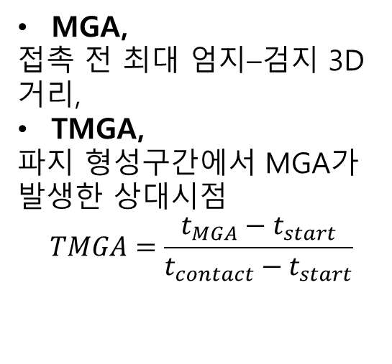
III. 실험 방법
Human Robotics Lab
2. RGB-D 측정 및 운동학
[측정 및 정량지표]
RGB-D로 3차원 손 궤적을 복원하고, 여기서 핵심 운동학·구간별 보조지표·측정품질을 구분하여 계산
RGB-D 측정 개념
핵심 운동학
구간별 보조지표
D455로 RGB·Depth 촬영 → MediaPipe로 손 21개 지점 추적 → 각 지점의 Depth를 이용해 3D 위치 복원
→ 엄지·검지 거리 변화 계산
MGA,
접촉 전 최대 엄지–검지 3D 거리,
TMGA,
파지 형성구간에서 MGA가 발생한 상대시점
$$TMGA=\frac{t_{MGA}−t_{start}}{t_{contact}−t_{start}}$$
유지구간 벌림 변동성
해제구간 벌림 변화량/궤적
준비/파지 형성 시간
측정품질
유효 프레임 비율
최대 연속결측구간
분석구간 유효성
2026.09 | RGB-D·VLM 손 기능 평가 연구
13

Slide 14
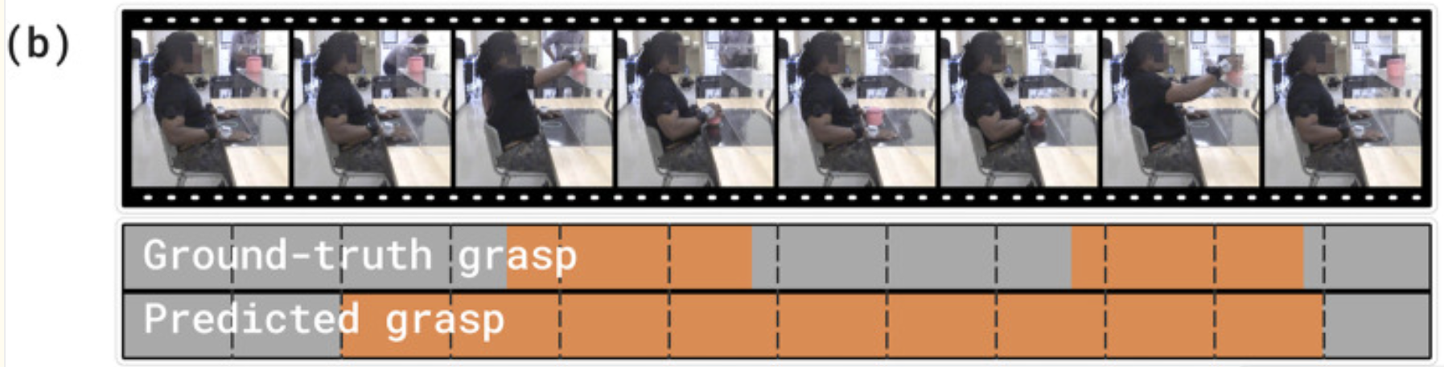
III. 실험 방법
Human Robotics Lab
3. 14-frame 입력 및 추론
[모델 입력과 출력]
모든 비교조건은 같은 시행을 사용하고, A1–A3는 동일한 14개 이미지를 공유하여 “추가 정보”만 다르게 만든다
입력 조건
모델 출력
비교 원칙
A1: 영상
A2: 영상+운동학
A3: 영상+운동학+참조
A4: 운동학+참조
물체 과제: 파지·유지·해제 판정
맨손: 개방·폐쇄·유지·재개방판정
동일 시행·동일 이미지 사용
추가 정보만 변경
동일 출력 형식
설계 의도 | 동일한 영상정보를 유지한 채 운동학·건강인 참조정보의 추가효과만 비교
2026.09 | RGB-D·VLM 손 기능 평가 연구
14

Slide 15
Human Robotics Lab
IV. 분석 방법
1. 주 분석
2. 보조 분석 및 해석
3. 예상 해석
2026.09 | RGB-D·VLM 손 기능 평가 연구
15

Slide 16
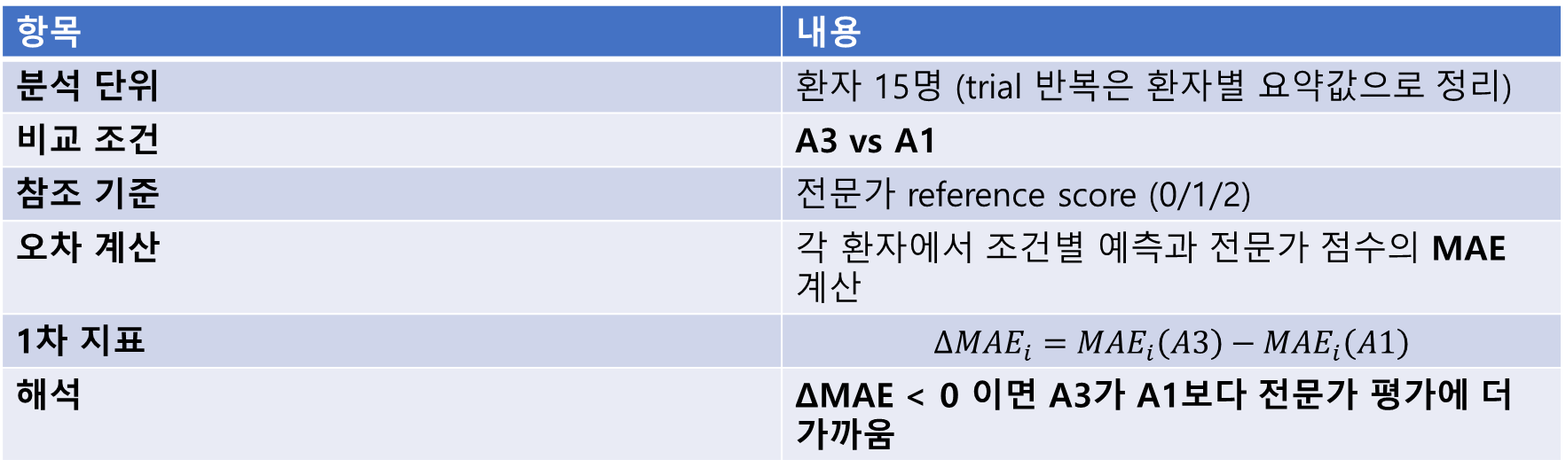
IV. 분석 방법
Human Robotics Lab
1. 주 분석 및 보조 분석
[ 분석 방법 ]
핵심 분석은 환자 단위 paired comparison이며, A3와 A1의 전문가 참조평가 일치도를 비교한다
항목 | 내용
분석 단위 | 환자 15명 (trial 반복은 환자별 요약값으로 정리)
비교 조건 | A3 vs A1
참조 기준 | 전문가 reference score (0/1/2)
오차 계산 | 각 환자에서 조건별 예측과 전문가 점수의 MAE 계산
1차 지표 | $$ΔMAE_{i}=MAE_{i}\left(A3\right)−MAE_{i}\left(A1\right)$$
해석 | ΔMAE < 0 이면 A3가 A1보다 전문가 평가에 더 가까움
Primary
A3−A1
paired bootstrap 95% CI
Secondary
agreement / κ / gradable rate / component accuracy / consistency
A2−A1, A3−A2, A3−A4, A3−A0
$ΔMAE=MAE\left(A3\right)−MAE\left(A1\right)$, $ΔMAE$ < 0 이면 A3가 전문가 reference에 더 가까움
2026.09 | RGB-D·VLM 손 기능 평가 연구
16

Slide 17
IV. 분석 방법
Human Robotics Lab
2. 결과 해석
[ 예상 결과 해석 ]
좋은 결과만 찾는 것이 아니라, VLM이 실제로 필요했는지까지 검증
A3 < A1
운동학·참조 context가 도움
영상-only VLM보다 전문가 판단에 가까워짐
A3 ≈ A1
추가정보의 실질적 이득이 제한적
숫자를 더 주는 것 자체가 성능을 보장하지 않음
A3 ≈ A0
VLM scoring 추가가치 제한
단순 수치 모델만으로 비슷한 성능 가능
A3 > A1
정보 추가가 오히려 방해
VLM이 threshold를 임의 생성하거나 수치를 잘못 해석했을 가능성
핵심 기여: “영상 + 운동학 + 건강인 참조정보”의 적절성 자체를 동일 시행의 ablation으로 검증한다.
2026.09 | RGB-D·VLM 손 기능 평가 연구
17

Slide 18
IV. 분석 방법
Human Robotics Lab
3. 최종 연구 설계 요약
[ 최종 연구 정의 ]
RGB 영상만 보는 범용 VLM에 검증된 RGB-D 손 운동학 정보를 추가했을 때, 전문가 참조평가와의 일치도가 향상되는지를 검증한다.
평가대상
과제 구성
입력 정보
참조 평가
1차 비교
표준화된 손 기능
과제 수행
└맨손 개폐 + 물체 파지 3과제
물체: 파지 → 유지 → 해제 맨손: 개방 → 폐쇄 → 유지 → 재개방
RGB 영상 + 3D 손 운동학 MGA · TMGA · 구간별 보조지표 + 과제별 건강인 참조
전문가 2인 독립·블라인드 판독 합의 절차를 거쳐 Reference Standard 구성
A3 vs A1 환자 단위 ΔMAE 음수일수록 A3 우수
2026.09 | RGB-D·VLM 손 기능 평가 연구
18

Slide 19
V. 참고문헌
Human Robotics Lab
1. 핵심 참고문헌 (1/2)
[ 핵심 참고문헌 ]
1. Li et al. (2026). Vision-language models for human motion understanding: Lessons from stroke rehabilitation. PLOS Digital Health. https://doi.org/10.1371/journal.pdig.0001506
2. Amprimo et al. (2024). Hand tracking for clinical applications: Validation of the Google MediaPipe Hand (GMH) and depth-enhanced GMH-D frameworks. Biomedical Signal Processing and Control, 96, 106508. https://doi.org/10.1016/j.bspc.2024.106508
3. Qiu et al. (2022). Evaluation of Changes in Kinematic Measures of Three Dimensional Reach to Grasp Movements in the Early Subacute Period of Recovery from Stroke. IEEE EMBC. https://doi.org/10.1109/EMBC48229.2022.9871891
4. Collins et al. (2018). Getting a kinematic handle on reach-to-grasp: A meta-analysis. Physiotherapy, 104(2), 153–166. https://doi.org/10.1016/j.physio.2017.10.002
5. Lang et al. (2005). Deficits in grasp versus reach during acute hemiparesis. Experimental Brain Research, 166(1), 126–136. https://doi.org/10.1007/s00221-005-2350-6
6. Schaefer et al. (2012). Grip type and task goal modify reach-to-grasp performance in post-stroke hemiparesis. Motor Control, 16(2), 245–264. https://doi.org/10.1123/mcj.16.2.245
2026.09 | RGB-D·VLM 손 기능 평가 연구
19

Slide 20
V. 참고문헌
Human Robotics Lab
2. 핵심 참고문헌 (2/2)
[ 핵심 참고문헌 ]
7. Seo et al. (2009). Delays in Grip Initiation and Termination in Persons With Stroke: Effects of Arm Support and Active Muscle Stretch Exercise. Journal of Neurophysiology, 101(6), 3108–3115. https://doi.org/10.1152/jn.91108.2008
8. Lang, DeJong, & Beebe (2009). Recovery of Thumb and Finger Extension and Its Relation to Grasp Performance After Stroke. Journal of Neurophysiology, 102(1), 451–459. https://doi.org/10.1152/jn.91310.2008
9. Zhu et al. (2018). Characterization of the Stroke-Induced Changes in the Variability and Complexity of Handgrip Force. Entropy, 20(5), 377. https://doi.org/10.3390/e20050377
10. Tang et al. (2025). Rehabilitation Exercise Quality Assessment and Feedback Generation Using Large Language Models with Prompt Engineering. ARIAL 2025 / IJCAI 2025 Workshop. https://doi.org/10.1007/978-981-95-0568-5_5
11. Kim et al. (2024). Automatic Assessment of Upper Extremity Function and Mobile Application for Self-Administered Stroke Rehabilitation. IEEE TNSRE, 32, 652–661. https://doi.org/10.1109/TNSRE.2024.3358497
12. Patterson et al. (2011). Reliability of Upper Extremity Kinematics While Performing Different Tasks in Individuals With Stroke. Journal of Motor Behavior, 43(2), 121–130. https://doi.org/10.1080/00222895.2010.548422
2026.09 | RGB-D·VLM 손 기능 평가 연구
20

